Slide 1
有哪些资料
1. 开发工具
对于STM32F103，它的开发工具就是keil，在文档里有下载方法。
对于其他芯片，我们制作了windows下的编译工具，放在GIT中：
https://e.coding.net/weidongshan/noos/cortexA7_windows_tools.git
这个地址无法直接打开，需要用git clone命令。
地址记不住？http://download.100ask.net
2. 视频配套的资料(文档、源码等)
放在GIT中：https://e.coding.net/weidongshan/noos/doc_and_source_for_mcu_mpu.git
这个地址无法直接打开，需要用git clone命令。
地址记不住？http://download.100ask.net
3. 视频
在http://www.100ask.net官网在线观看，
也可以使用微信小程序观看：微信中搜小程序“韦东山”，找到“韦东山嵌入式随身课堂”

Slide 2
怎么下载
1. 先下载、按照GIT工具：
所有重要资料都放在GIT中，
所有首要任务是按照GIT工具：https://gitforwindows.org/
如果下载慢，可以在百度中搜：Git-2.28.0-64-bit.exe
2. 使用GIT下载资料
启动Git Bash后，执行这些命令：
git clone https://e.coding.net/weidongshan/noos/cortexA7_windows_tools.git
git clone https://e.coding.net/weidongshan/noos/doc_and_source_for_mcu_mpu.git
3. 按照文档、视频学习

Slide 3
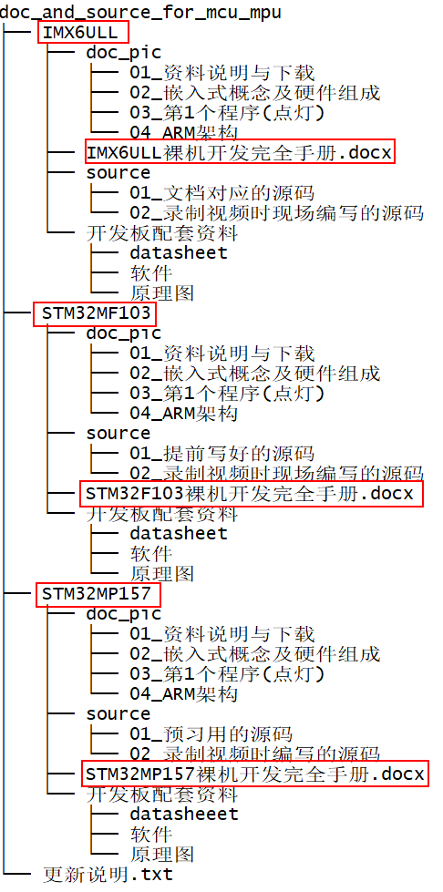
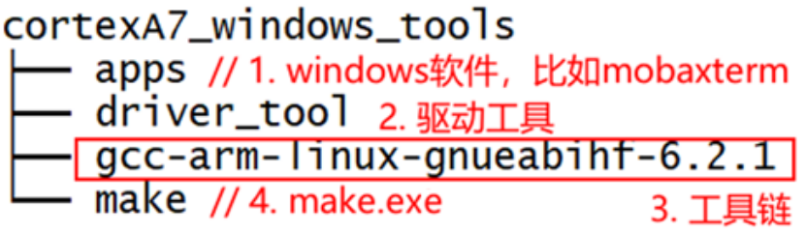
资料预览
1. 视频配套资料：
2. cortexA7的windows开发工具：

